Slide 1
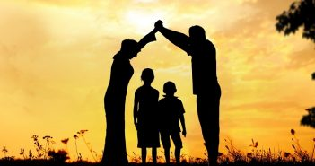
5
Hz. Muhammed (s.a.v.) ve Ailesinin Örnek Davranışları
Sizce mutlu bir ailede hangi davranışlar ön plana çıkar?

Slide 2
Mutluluklar ve Üzüntüler Paylaşılırdı
İsraftan Kaçınılırdı
Aile Bireylerine Adaletli Davranırdı
Hz. Muhammed’in (sav) Ailesi İçindeki Örnek Davranışları
Yetimler ve Yoksullar Gözetilirdi
Akrabalık ve Komşuluk İlişkilerine Özen Gösterilirdi
Misafirler En Güzel Şekilde Ağırlanırdı

Slide 3
Aşağıda Hz. Muhammed (s.a.v.) ve Ailesinin Örnek Davranışları ilgili bazı cümleler karışık olarak verilmiştir. Cümleleri uygun bir şekilde düzeltelim.
Bireylerine/Davranırdı/Adaletli/Aile
Aile Bireylerine Adaletli Davranırdı.
Güzel/Misafirler/Ağırlanırdı/Şekilde/En
Misafirler En Güzel Şekilde Ağırlanırdı.
Komşuluk/ve/ İlişkilerine/Gösterilirdi/Akrabalık/Özen
Akrabalık ve Komşuluk İlişkilerine Özen Gösterilirdi.
Paylaşılırdı/ve/Üzüntüler/Mutluluklar
Mutluluklar ve Üzüntüler Paylaşılırdı.

Slide 4
2. Hz. Muhammed’in(s.a.v.) Aile İçi Eğitim
ve Dayanışma Bakımından Örnek Davranışları
Düşünelim - tartışalım
Peygamberimiz aile içindeki sıkıntılı durumlarda nasıl davranmış olabilir?

Slide 5
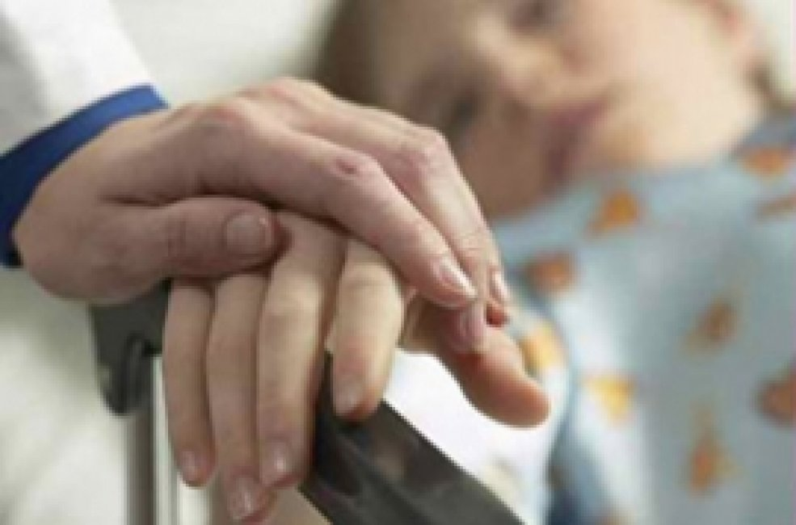
Örnek olay
Hz. Muhammed ve eşi Hz. Hatice ilk torunlarının doğumlarında çok sevinmişlerdi. Peygamberimizin kızı Zeynep’in çocuğu hastalanmıştı. Zeynep, durumu Peygamberimize bildirdi. Peygamberimiz kızını ve torununu görmeye gitti. Bu duruma çok üzüldü. Kızını ve torununu teselli etti. Torununun tedavisi için gerekli olαn her şeyi yaptı.

Slide 6
Hz. Muhammed’in (s.a.v.) ailesinde mutluluklar ve üzüntüler paylaşmak için
Düğünler ve bayramlar sevinçle karşılanırdı.
Üzüntülü zamanlarda aile bireyleri birbirlerine destek olurlardı.
Aile bireyleri birbiriyle iyi geçinir, işlerini istişare ile yapar ve her zaman birbirleriyle dayanışma içinde olurdu.

Slide 7
Hz. Muhammed’in (s.a.v.) aile içi eğitimi
Hedeflerinden biri eğitimli ve birbirine bağlı toplum oluşturmak. Böyle bir toplum oluşturmanın ilk basamağı ise eğitimli insan yetiştirmektir.
Eşiyle birlikte özellikle kadın ve çocuklara yönelik eğitim faaliyetlerinde bulunuyordu.
Aile bireylerinin eğitimine büyük önem vermiştir.

Slide 8
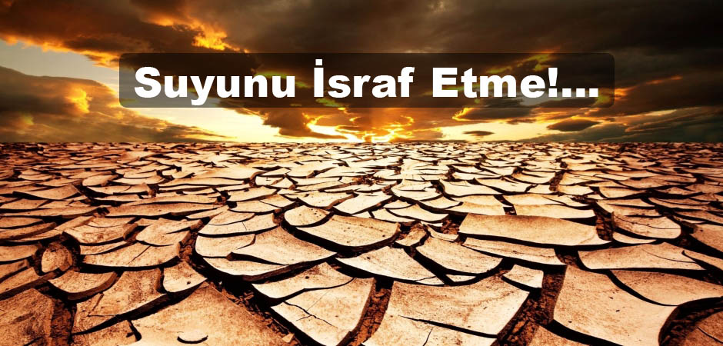
3. Hz. Muhammed’in (s.a.v.) İsraf ve Gösterişten Kaçınma Bakımından Örnek Davranışları
İsraf
tasarruf
kelimeleri sizlere neleri hatırlatıyor?

Slide 9
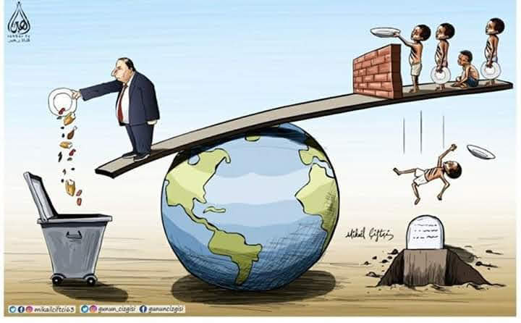
Görselde eleştirilen durum nedir?
Görseldeki hatalı davranışın asıl nedeni nedir?

Slide 10
“…Yiyin, için fakat israf etmeyin. Çünkü Allah israf edenleri sevmez.”
A’râf suresi, 31. ayet.
İsrafı önlemek için neler yapılmalıdır?

Slide 11
Verilen ayete göre aşağıdaki davranışlardan hangileri doğru, hangileri yanlış?
«… yiyin, için, fakat israf etmeyin, Çünkü Allah israf edenleri sevmez.»
Araf Suresi, 31. ayeti
Cümleler | DOĞRU | YANLIŞ
Okul, sınıfta ve evde gereksiz yanan ışıkları kapatırsak Allah bizleri daha çok sever. | D | Y
Ayete göre ekmekleri çöpe atmamalıyız. | D | Y
kağıtları biraz kullanıp bu olmamış diye atmalıyız. | D | Y
Abdest alırken veya dişlerimizi fırçalarken suları boş yere açık bırakmamak sevaptır. | D | Y
İhtiyacımız olmayan bir şeyi çok beğendiğimiz ve başkalarına hava atmak için almak | D | Y

Slide 12
Örnek olay
Bir gün Peygamberimiz (sav), sahabîlerden birinin abdest alırken suyu israf ettiğini görür. “Bu israf nedir?” diye sorar. Bunun üzerine sahabî,
- “Abdestte israf olur mu?” diye karşılık verir.
Bunu üzerine Peygamberimiz (sav):
- «………………………»
Olayın devamında Peygamberimiz ne demiş olabilir?

Slide 13
Örnek olay
Bir gün Peygamberimiz (sav), sahabîlerden birinin abdest alırken suyu israf ettiğini görür. “Bu israf nedir?” diye sorar. Bunun üzerine sahabî,
- “Abdestte israf olur mu?” diye karşılık verir.
Bunu üzerine Peygamberimiz (sav):
-“Evet, akan bir nehrin kenarında bile olsan, normal bir miktarın üzerinde su kullanman israf olur.” buyurur.
Peygamberimizin verdiği cevabın ana mesajı nedir?

Slide 14
Hz. Muhammed’in (s.a.v.) kızı Hz. Fatıma’nın (r.a.) düğününün çok sade bir törenle gerçekleşmesi, çeyizinin de çok sade olması, Hz. Peygamberin ailesinin hangi örnek davranışının bir göstergesidir?
X
Yoksulların gözetilmesi
A
X
Mutlulukların paylaşılması
B
X
Misafirlere ikramda bulunulması
C
✔
İsraftan kaçınılması
D

Slide 15
Tutumluluk
Tutumlu olmak; her zaman ölçülü davranmak, ihtiyaç sınırlarını aşmamak, aşırı harcamalarda ve ölçüsüz davranışlarda bulunmamak; ayağını yorganına göre uzatmaktır.

Slide 16
Aşağıdaki cümleleri tamamlayalım
Allah israf edenleri sevmez.
İsraftan uzak durmalıyım çünkü ………………………………………..
İsraf etmek haramdır.
Peygamberimi örnek alıyorum. O israfı sevmezdi.
Peygamberimin ailesi tutumluydu.
Tutumlu olmak sevaptır.
Her zaman tutumlu ve tasarruflu olmayım çünkü ………………………………………..
Allah Tutumlu olanları sever

Slide 17
TASARRUF
Tutumluluk için neler yapabiliriz?
1
Kullanmadığımız zaman ışıkları kapatabiliriz.
2
Suyu, elektriği boş yere açık bırakmamalıyız.
3
Çöplerinizi ve geri dönüştürülebilir atıklarınızı birbirinden ayırın. Böylece hem geri dönüşüme katkı sağlamış hem de çevre kirliliğini önlemiş oluruz.
4
İhtiyacımız olmadığı halde elbise, ayakkabı çanta vb. şeyleri almamalıyız.
5
Zamanımızı planlı kullanmalıyız.

Slide 18
Etkinlik için tıklayınız
Etkinlik yapıyoruz

Slide 19
Doğru Yanlış Soruları
1
Yüce Allah’ın verdiği nimetleri uygun ve yerinde kullanmak
da israftır.
D
Y
2
İsraf gereksiz yere harcamak, saçıp savurmaktır.
D
Y
3
Hz. Peygamber “Akıp giden nehirden abdest alırken dahi suyu
israf etmeyiniz.” buyurmuştur.
D
Y
4
İslam, aşırı tüketimi israf olarak değerlendirir.
D
Y
5
Abdest alırken istediğimiz kadar su kullanabiliriz.
D
Y
6
İsrafın zıddı tutumluluk, tutumlu olmaktır.
D
Y

Slide 20
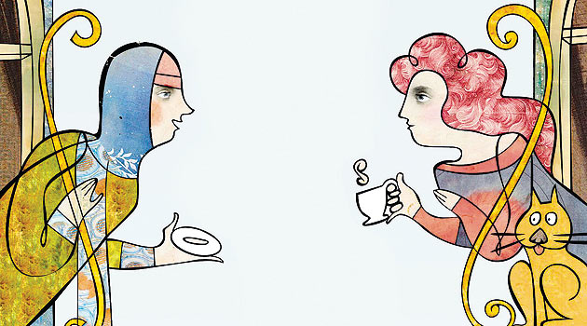
Hz. Muhammed’in (s.a.v.) Sosyal Barış ve
Yardımlaşma Bakımından Örnek Davranışları
a. Akrabalık ve Komşuluk İlişkilerine Özen Gösterilirdi
Peygamberimiz komşuluk ilişkilerine çok büyük bir önem vermiştir.
Çünkü;
……………………………….
……………………………….
……………………………….
Yukarıdaki noktalı yerleri uygun cümlelerle tamamlayınız.

Slide 21
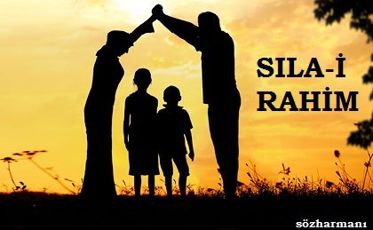
Sıla-i rahim nedir?
Sıla-i rahim
Anne baba başta olmak üzere tüm akrabalar arasında güzel ilişki kurma, onları ziyaret etme, hâl ve hatırlarını sorma, maddi manevi yardımda bulunma, gönüllerini alma anlamlarına gelir.

Slide 22
Peygamberimi Örnek Alıyorum
“Akraba ilişkisini kesen cennete giremez.”
Bir gün, bir adam Peygamberimize gelerek “Ya Resulallah! Beni cennete sokacak bir amel söyle.” demiştir. Peygamberimiz ona,“ Allah’a ibadet edersin ve O’na hiçbir şeyi ortak koşmazsın, namazı kılarsın, zekatı verirsin, bir de sıla-i rahimi yerine getirirsin.”
Hz. Muhammed (sav)
Peygamberimizin bu sözünde neleri tavsiye etmiştir?
Bu sözlere göre bir Müslüman neleri yapmaması gerekir?

Slide 23
“Komşusu açken kendisi tok yatan bizden değildir.”
Hz. Muhammed (sav)
Komşuluk Hakkı

Slide 24
Video izliyoruz

Slide 26
Akrabalık ve Komşuluk İlişkilerine Nasıl Özen Gösterilirdi?
1
İyi, kötü günlerinde akrabalarımızın daima yanlarında olmak
2
Hastalandıklarında ve bayramlarda ziyaret etmek
3
Akrabalarına ve komşularına karşı tatlı sözlü, güler yüzlü olmak ve selamlaşmak
4
Düğün ve cenaze gibi özel günlerinde mutlaka
yanlarında olmak

Slide 27
Vefa
Peygamberimizin sütannesi Halime’nin köyünde kuraklık kolmuş ve tüm hayvanları ölmüştü. Halime, Peygamberimize gelerek bu kuraklığı ve bütün hayvanlarını öldüğünü anlatmıştır. Bu durumu öğrenen Peygamberimiz ………
Hz. Peygamber (sav) akrabalarına karşı vefalıydı.
sütannesi Halime’ye kırk koyun ve bir de deve hediye etti.
Devamında Peygamberimiz sütannesi için ne yapmış olabilir?

Slide 28
Doğru Yanlış Soruları
1
Peygamber Efendimiz (sav) komşuları ile daima iyi geçinirdi.
D
Y
2
Sıla-i rahim, akrabalarımıza karşı saygı ve sevgi çerçevesinde hareket etmek, onları ziyaret etmek ve onlara iyilikte bulunmaktır.
D
Y
3
Peygamber Efendimiz (sav yardım etmeye uzak komşularımızdan
başlardı.
D
Y
4
Hz. Muhammed (s.a.v.) ve ailesi komşularıyla da yakından ilgilenmiş, onları ziyaret etmiş, sıkıntılarına ortak olmuştur.
D
Y
5
Peygamberimiz, akrabalarına karşı çok vefalıydı.
D
Y
6
“Akraba ilişkisini kesen, cennete giremez.” sözü bir ayettir.
D
Y

Slide 29
b. Yetimler ve Yoksullar Gözetilirdi
Hz. Peygamber yetimlerle yakından ilgilenmiş, onların ihtiyaçlarını karşılamaya çalışmıştır. Bir gün sahabeye; işaret parmağı ve orta parmağını göstererek “Ben ve yetime kol kanat geren kimse cennette böyle (yan yana) olacağız” buyurmuştur.

Slide 30
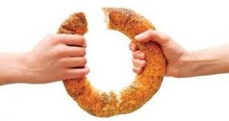
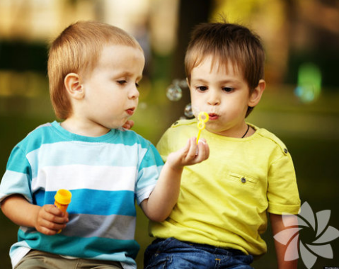
"Kim bir Müslümanın dünya sıkıntılarından bir sıkıntısını giderirse, Allah da onun kıyamet günündeki sıkıntılarından birini giderir. Kim darda kalan bir kimsenin işini kolaylaştırırsa, Allah da dünya ve ahirette onun işlerini kolaylaştırır. Kim bir Müslümanın ayıbını örterse, Allah da dünya ve ahirette onun ayıplarını örter. Kul, kardeşinin yardımında olduğu sürece, Allah da onun yardımcısı olur.»
Hz. Muhammed (sallallahu aleyhi ve sellem)
Hadisten hangi sonuçları çıkartabiliriz?

Slide 31
Bir gün Hz. Peygamber’in evinde bir koyun kesilir. Hz. Aişe (r.a.) koyunun ön kolu hariç etin tamamını yoksullara dağıtır. Hz. Peygamber evine geldiği zaman, “Koyundan ne kadar kaldı?” diye sorar. Hz. Aişe (r.a.) koyunun ön kolu hariç hiçbir şeyin kalmadığını söyler. Bunun üzerine Hz. Muhammed (s.a.v.) “Demek ki ön kolu hariç tamamı (bize sevap olarak) kalmıştır!” buyurur.
Bu olay Hz. Peygamberin ailesinin hangi örnek davranışına örnek gösterilebilir?
X
Hz. Peygamber’in ailesinde mutlulukların paylaşılırdı.
A
✔
Hz. Peygamber’in ailesinde yardımlaşmaya önem verilirdi.
B
X
Hz. Peygamber ailesinde israftan kaçınırdı.
C
X
Hz. Peygamber’in aile bireyleri birbirlerine yardım ederlerdi.
D

Slide 32
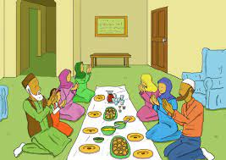
c. Misafirler En Güzel Şekilde Ağırlanırdı
"Allah'a ve âhiret gününe iman eden misafirine ikram etsin."
"Allah'a ve âhiret gününe iman eden akrabasını görüp gözetsin."
"Allah'a ve âhiret gününe iman eden ya hayır söylesin yahut sussun."

Slide 33
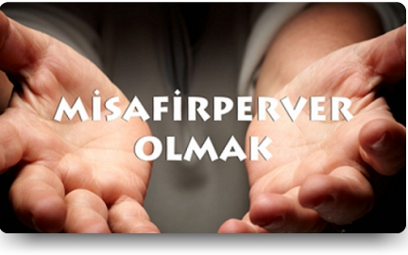
Boşlukları uygun bir şekilde dolduralım.
Peygamberimiz ve ailesi evine gelen misafirlere son derece ………………………. davranmış, onlarla yakından …………………… ve onlara karşı …………………..davranmıştır.
NAZİK VE KİBAR
İLGİLENMİŞ
İYİ

Slide 34
Hz. Muhammed (sav)’in evinde misafire davranış nasıldı?
Benim ailemde misafire davranış nasıl?
Hz. Muhammed (sav) evine gelen misafirler cömert davranırdı.
Hz. Muhammed (sav)’i örnek aldığım için gelen misafirlere cömert davranırım.
Hz. Muhammed (sav) gelen misafirleri iyi ağırlamak için elinden geleni yapıyordu.
Hz. Muhammed (sav)’i örnek alarak misafirlerimiz için elimden geleni yaparım.
Hz. Muhammed (sav) gelen misafirlere kendisi hizmet ederdi.
Hz. Muhammed (sav)’i örnek alarak gelen misafirlere kendimiz hizmet etmeliyiz.

Slide 35
Boşlukları dolduralım
güler yüzle
en güzel
cömertçe
ikramda
Hz. Muhammed (s.a.v.) misafirlerini ………………. karşılardı. Misafirlerinden hiçbir şeyi esir­gemez, evde bulunan süt, hurma gibi yiyecek ve içeceklerden ikram ederdi. Bir gün Medine dışından bir grup misafir gelmişti. Peygamberimiz, imkânları kısıtlı olmasına rağmen onları ………………. şekilde ağırlamıştı. Evinde bulunan yiyeceklerden onlara ………………….. ikram etmişti. Misafire iyi davranmanın önemini çeşitli hadislerinde (sözlerinde) dile getiren Hz. Muhammed (s.a.v.), bu konuyla ilgili bir hadisinde şöyle buyurmuştur: “Allah’a ve ahiret gününe iman eden, misafirine ………………….. bulunsun.”
güler yüzle
en güzel
cömertçe
ikramda

Slide 36
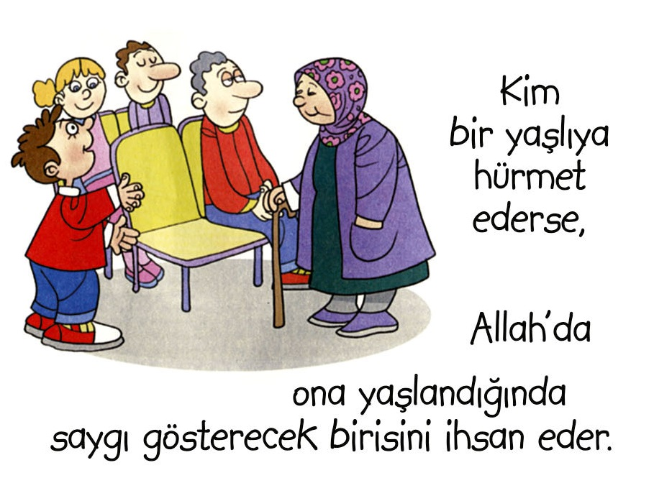
d. Yaşlılarla İlgilenirdi
Hz. Muhammed’in (s.a.v.) yaşlılarla ilgilenmesi de toplumsal hayatta örnek alınacak bir davranıştır.
O, bu konuyla ilgili olarak şöyle buyurmuştur: «Herhangi bir genç, yaşından dolayı bir ihtiyara saygı gösterirse, Allah da ihtiyarlığında ona hizmet edecek kimseler gönderir.»

Slide 37
Örnek olay tamamlama
Mekke’nin fethinde Hz. Ebu Bekir (r.a.), yüz yaşına yaklaşmış olan babasını Hz. Muhammed’in (s.a.v.) huzuruna getirmişti. Peygamberimiz (s.a.v.) bu duruma razı olmayarak Hz. Ebu Bekir’ (r.a.) şöyle demiştir:
«……………………………………..»
Olayın devamında Peygamberimiz ne demiş olabilir?

Slide 38
Örnek olay tamamlama
Mekke’nin fethinde Hz. Ebu Bekir (r.a.), yüz yaşına yaklaşmış olan babasını Hz. Muhammed’in (s.a.v.) huzuruna getirmişti. Peygamberimiz (s.a.v.) bu duruma razı olmayarak Hz. Ebu Bekir’ (r.a.) şöyle demiştir:
«Yaşlı babanı buraya kadar yormayıp evinde bıraksaydın, ben onun yanına gitseydim ya!»

Slide 39
Doğru Yanlış Soruları
1
Hz. Muhammed’in (s.a.v.) ailesinde sık sık misafir ağırlanırdı.
D
Y
2
Hz. Muhammed (s.a.v.) “Kim Allah’a ve ahiret gününe inanıyorsa misafirini iyi ağırlasın.» demiştir.
D
Y
3
Peygamberimiz, gelen misafirleri için gösterişli sofralar hazırlardı.
D
Y
4
Hz. Peygamber ve ailesi evine gelen konuklara son derece nazik davranmış.
D
Y
5
Hz. Peygamber (s.a.v.) ve ailesi akraba ziyaretini düzenli hale getirmişlerdir.
D
Y
6
“Akraba ilişkisini kesen, cennete giremez.” sözü bir ayettir
D
Y

Slide 40
Aşağıdakilerden hangisi Hz. Peygamberin ve ailesindeki bireylerin davranışlarına örnek gösterilemez?
X
Aile bireylerinin sıkıntı ve üzüntülerinin paylaşılması
A
X
Ev işlerinde aile bireylerinin birbirine yardım etmesi
B
✔
Misafirler için gösterişli sofraların hazırlanması
C
X
Yetim ve öksüzlerin korunması
D

Slide 41
Hazırlayan
Mustafa YILDIRIM
DKAB Öğretmeni
Materyal Sitesi
Din dersi Materyal
ddm@dindersimateryal.com
www.dindersimateryal.com
Derslerinizde kullanmak için sunular üzerinde değişiklik yapabilirsiniz
Sunuları, kişisel web siteleri dışında diğer sosyal medya sitelerinde kaynak göstererek paylaşabilirsiniz.
Eba, zoom, whatsapp vb. uygulamalar ile sunuları öğrencilerinize gönderebilirsiniz.
Bitir
Görüş ve önerileriniz için tıklayınız

